Slide 1
Министерство науки и высшего образования Российской Федерации ФГБОУ ВО «Кубанский государственный технологический университет»
Курсовой проект на тему:
“Стиральная машина”
Выполнил: Кальянов К.Н.
Гр. 18-К-АС1
Руководитель: доцент, Попова О. Б.

Slide 2
Постановка задачи
Цель:
закрепление основ и углубление знаний в области разработки, анализа и управления программными проектами;
изучение приемов разработки проектов программных продуктов с использованием языка моделирования UML, а также диаграмм IDEF0, DFD, EPC, BPMN.
Задачи:
Изучить литературу в области разработки диаграмм;
Сформулировать основные понятия относительно текущей темы;
изучить приемы разработки проектов с использованием языка моделирования UML, а также диаграмм IDEF0, DFD, EPC, BPMN, Ганта;
Реализовать ПО и разработать требования FURPS+

Slide 3
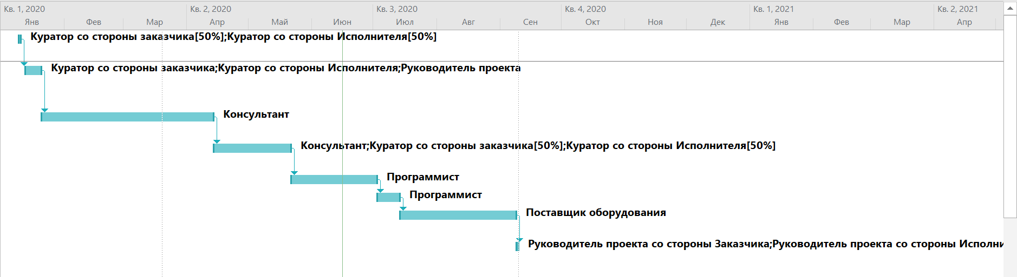
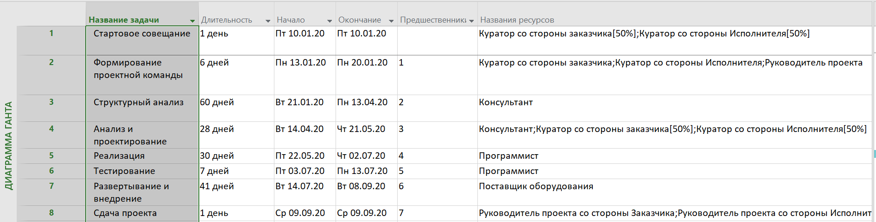
Диаграмма Ганта
Диаграмма, показывающая план и график
работ по проекту «Стиральная машина»

Slide 4
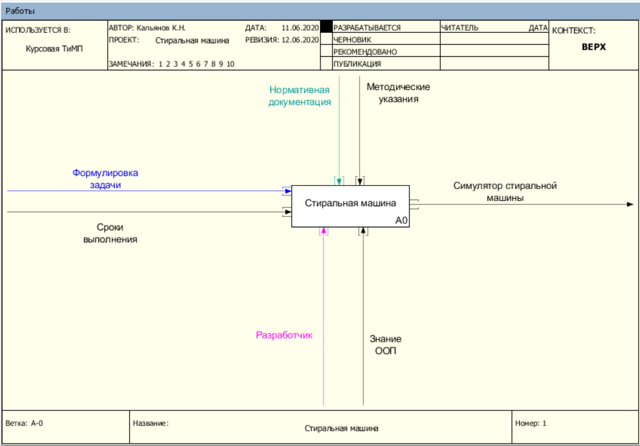
Создание модели Аs-Isв стандарте IDEF0. Первый уровень.
Рассмотрим первый уровень процесса создания симулятора домофона.
IDEF0 – методология функционального моделирования (англ. function modeling) и графическая нотация, предназначенная для формализации и описания бизнес-процессов. Отличительной особенностью IDEF0 является её акцент на соподчинённость объектов. В IDEF0 рассматриваются логические отношения между работами, а не их временная последовательность (поток работ).
Для каждой функции существует правило сторон:
– стрелкой слева обозначаются входные данные;
– стрелкой сверху – управление;
– стрелкой справа – выходные данные;
– стрелкой снизу – механизм.

Slide 5
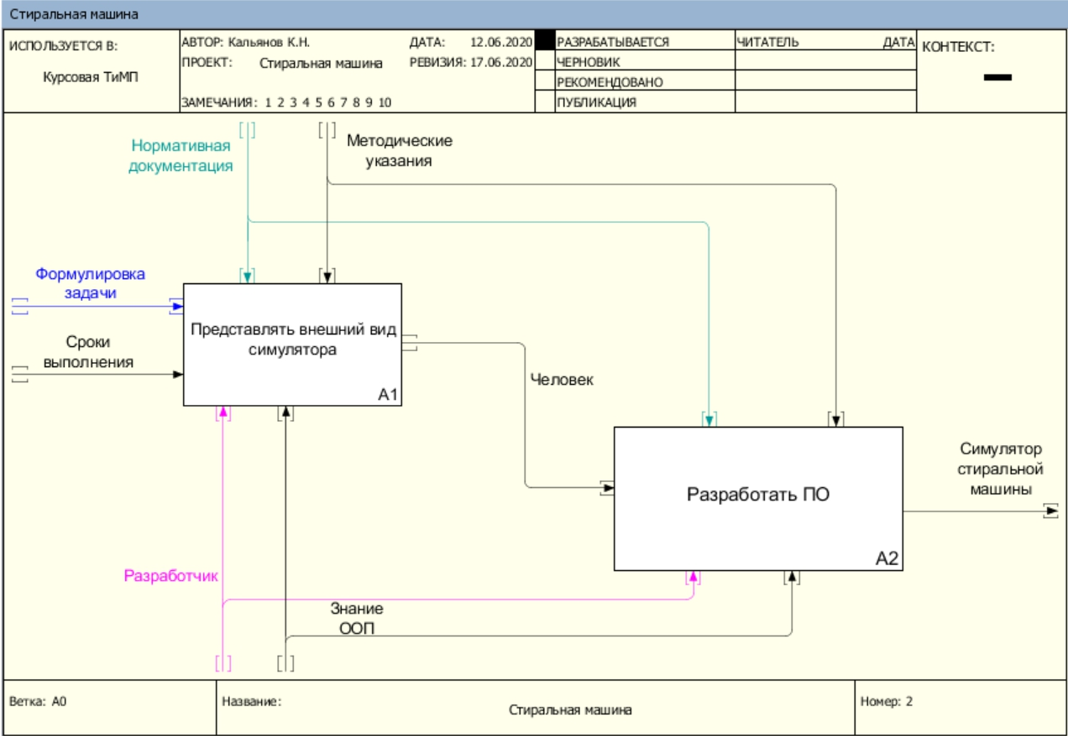
Создание модели Аs-Isв стандарте IDEF0. Второй уровень.
Рассмотрим второй уровень. Согласно варианту задания, было обнаружено два основных этапа создания, и соответственно, две операции «Представить внешний вид симулятора» и «Разработать ПО».

Slide 6
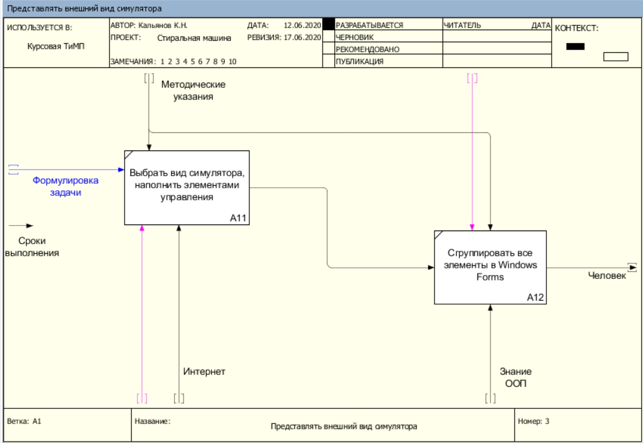
Создание модели Аs-Isв стандарте IDEF0. третий уровень.
Декомпозиция представления как должен выглядеть симулятор

Slide 7
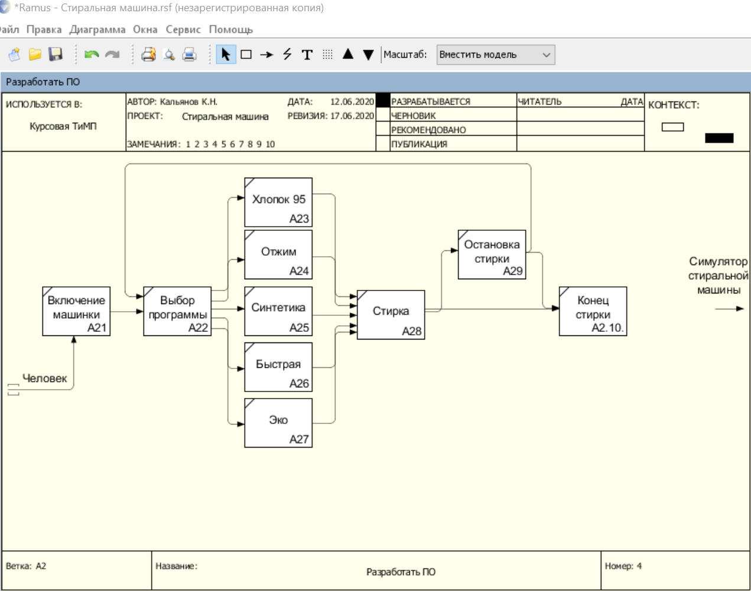
Создание модели Аs-Isв стандарте IDEF0. третий уровень.
Декомпозиция кода программы

Slide 8
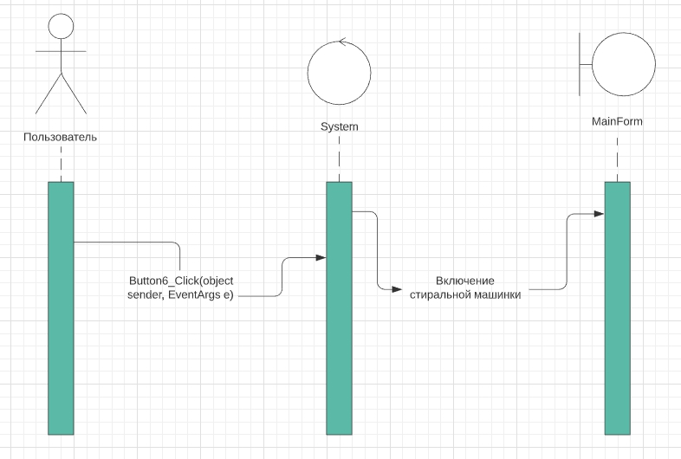
диаграмма последовательности
Диаграмма последовательности отражает взаимодействие определенного набора объектов на некоторой временной оси. Основными ее элементами являются обозначения объектов, линии жизни объектов и стрелки, показывающие обмен сигналами или сообщениями между ними.
Для программы «Стиральная машина», моделируемой в данном курсовом проекте можно выделить несколько вариантов развития событий. Первый – человек хочет включить машинку:
Диаграмма последовательности (включение)

Slide 9
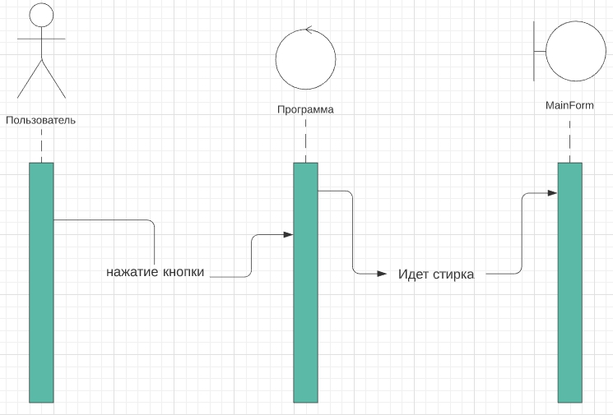
диаграмма последовательности
Следующий вариант развития событий показывает, цепочку действий для выбора программы.
Диаграмма последовательности (выбор программы)

Slide 10
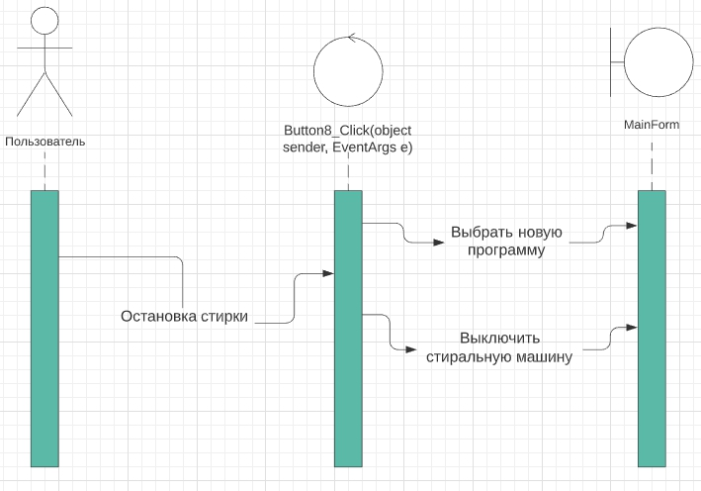
диаграмма последовательности
Третий вариант развития событий демонстрирует последовательность действий при принудительной остановке.
Диаграмма последовательности (принудительная остановка)

Slide 11
Диаграмма bpmn
BPMN (Business Process Model and Notation) — система условных обозначений и их описания в XML для моделирования бизнес-процессов. Спецификация BPMN описывает условные обозначения и их описание в XML для отображения бизнес-процессов в виде диаграмм. Этот язык использует набор интуитивно понятных элементов, которые позволяют описывать сложные процессы.
Язык описания бизнес-процессов опирается на следующие базовые объекты:
Event – Событие;
Activity – Действия;
Gateway – Шлюзы или Развилки;
Flow – Поток.
Date – Данные;
Pool (Пул) - набор.

Slide 12
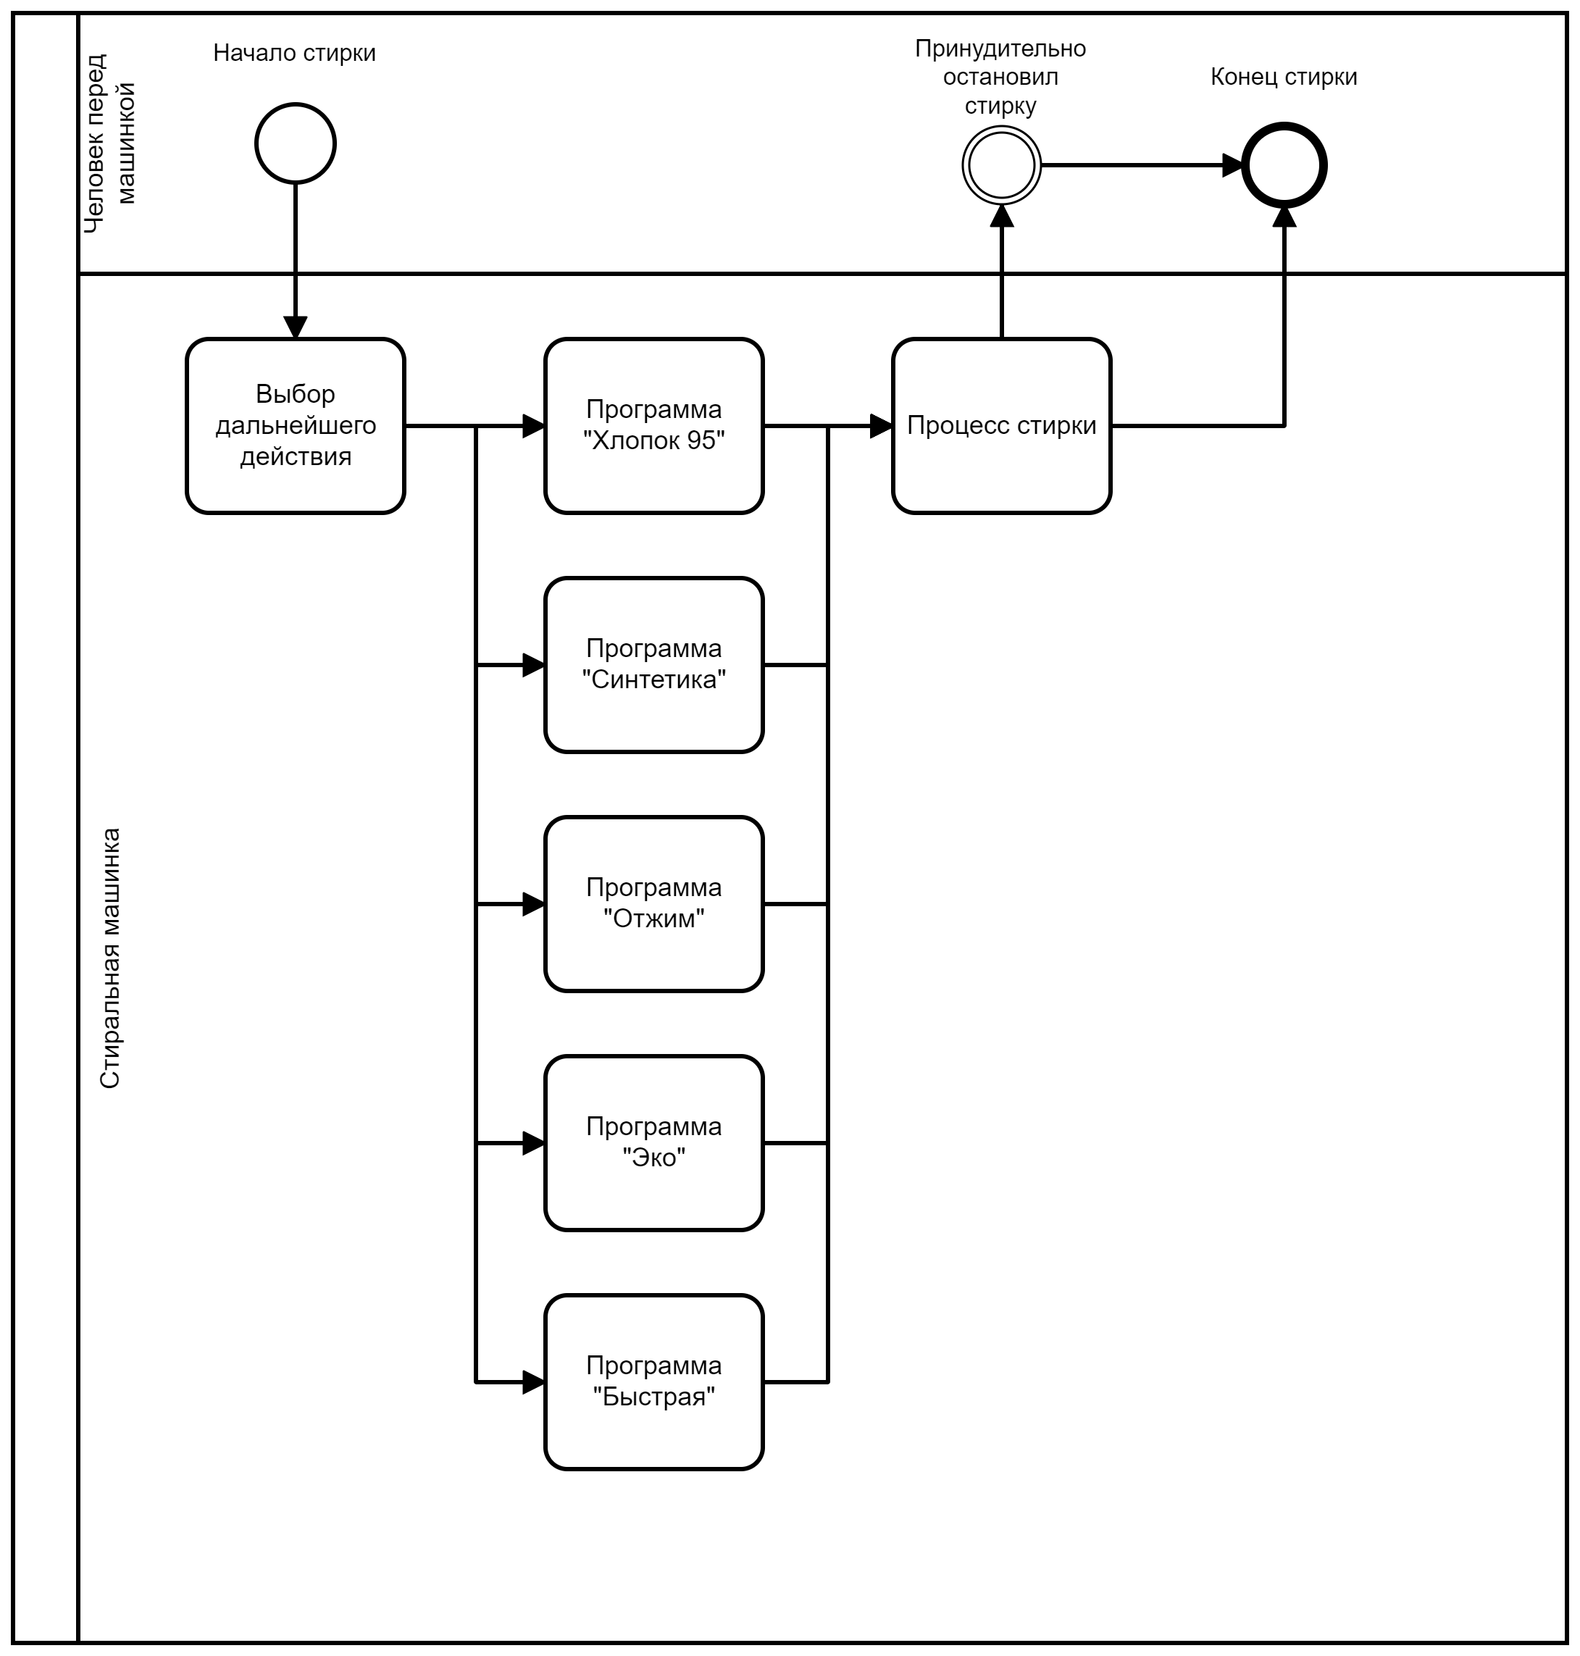
Диаграмма BPMN

Slide 13
диаграмма EPC
EPC (событийная цепочка процессов) – это тип диаграмм, которые используются для моделирования, анализа и реорганизации бизнес-процессов.
Этот тип диаграмм состоит из таких основных частей, как:
События – фиксирует состояние определённых параметров на определенный момент времени. Диаграммы как начинаются, так и заканчиваются событием.
Функции – определенное действие, выполняемое в течение некоторого промежутка времени.
Файл, база данных – информация, представляемая в компьютерном виде.
Поток управления – создает логическую последовательность между событиями и функциями. Обозначается в виде стрелок.
Поток информации – Связывает действие и элемент, являющийся источником или приемником информации.
Путь процесса – элемент, показывающий взаимосвязь с другими процессами.

Slide 14
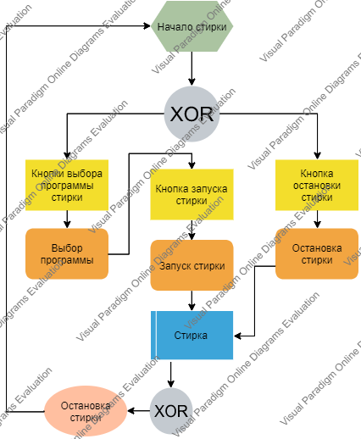
диаграмма EPC
Диаграмма EPC

Slide 15
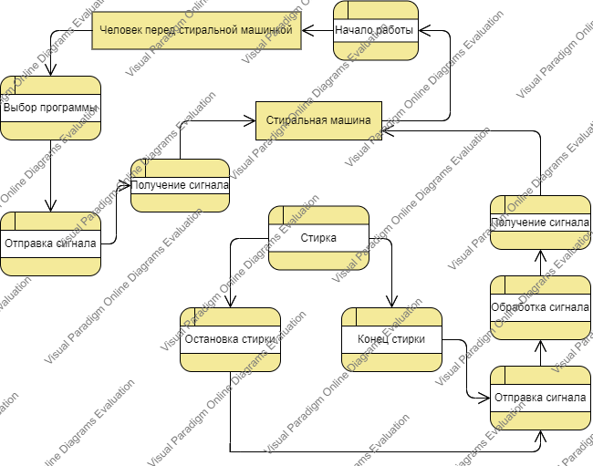
Диаграмма потоков данных (DFD)
Диаграмма потоков данных DFD (DataFlowDiagrams)– это методология графического структурного анализа, описывающая внешние по отношению к системе источники и адресаты данных, логические функции, потоки данных и хранилища данных, к которым осуществляется доступ. Диаграмма DFD – это один из основных инструментов структурного анализа и проектирования информационных систем, существовавших до широкого распространения UML.

Slide 16
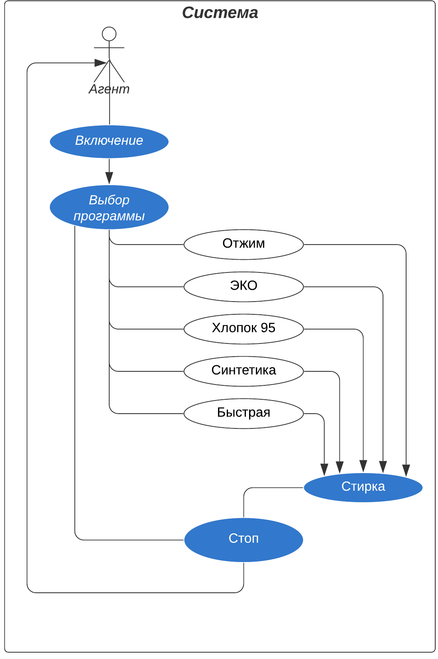
UML
UML – унифицированный язык моделирования (Unified Modeling Lаnguаge) – это система обозначений, которую можно применять для объектно-ориентированного анализа и проектирования. Его можно использовать для визуализации, спецификации, конструирования и документирования программных систем.
Словарь UML включает три вида строительных блоков:
– ­­Диаграммы;
– Сущности;
– Связи.

Slide 17
Требования к системе: классификация FURPS+
Классификация требований к системе FURPS+ была разработана Робертом Грэйди (Robert Grаdy) из Hewlett-Pаckаrd и предложена в 1992 году. Сокращение FURPS расшифровывается так:
Functionаlity, функциональность
Usаbility, удобство использования
Reliаbility, надежность
Performаnce, производительность
Supportаbility, поддерживаемость
+ необходимо помнить о таких возможных ограничениях, как:
ограничения проектирования, design
ограничения разработки, implementаtion
ограничения на интерфейсы, interfаce
физические ограничения, physicаl
Если применить к этой классификации популярное разделение требований на функциональные и нефункциональные, то к последним следует отнести все перечисленные выше группы кроме первой, т.е. URPS+.
F – стандартный набор функций;
U – приятный дизайн, интуитивно понятный интерфейс;
R – 1 сбой/5 лет; среднее время сбоя – 2 секунды; время готовности системы к работе – 10 мсек.
P – время отклика системы 0.01 сек, 100% эффективность работы, пропускная способность 10 запросов в минуту; потребление ресурсов – 1 750 Вт/ час;
S – легкая настройка, простая установка, совместимость со всеми схожими моделями по функционалу;
+ - память программ ограничена (максимальный размер 5 программ); нельзя изменить стандартную программу стирки по таким параметрам, как «Температура», «Обороты»

Slide 18
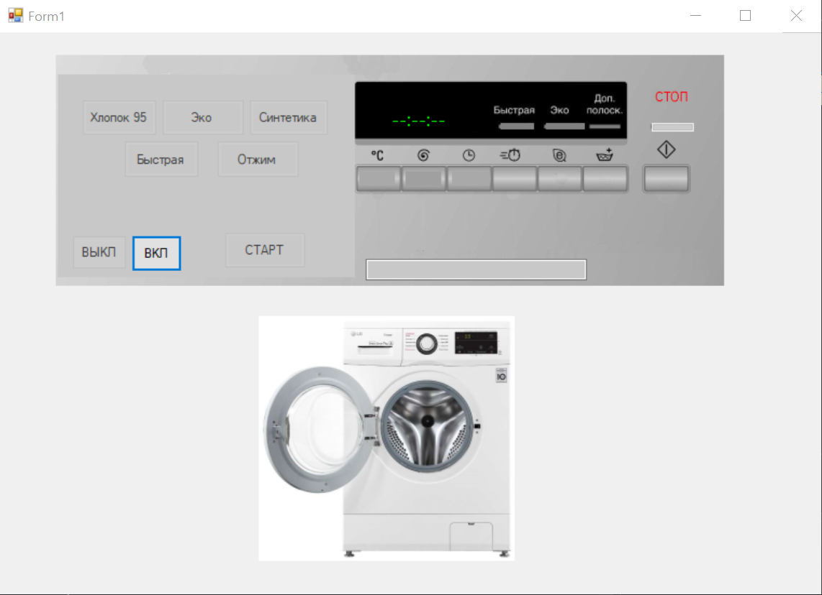
Тестирование
Выключенная стиральная машина

Slide 19
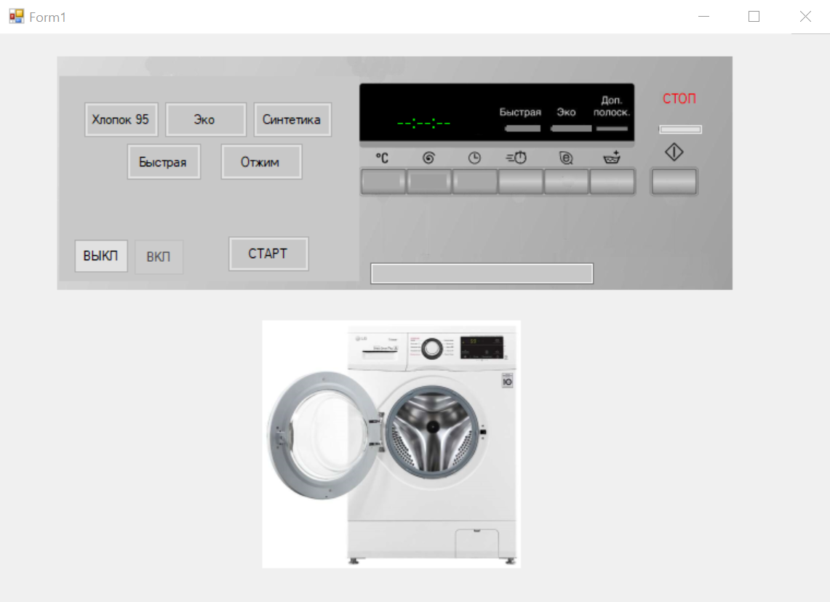
тестирование
Включенная стиральная машина

Slide 20
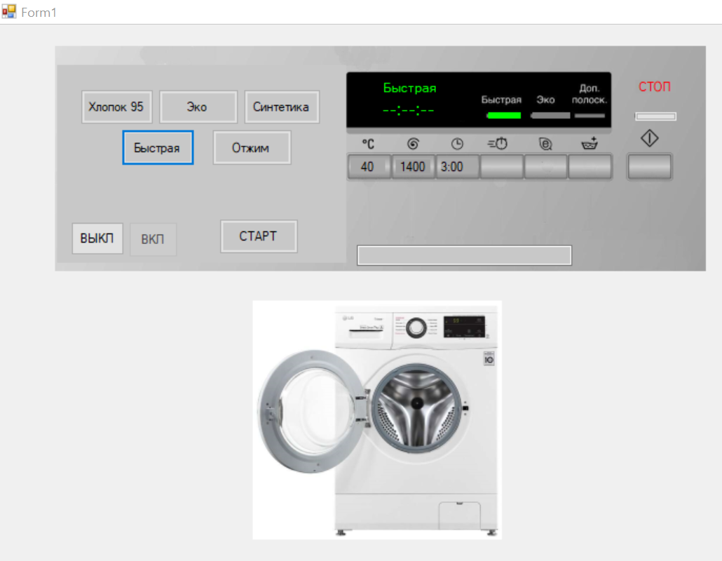
тестирование
Выбрали одну из программ стирки

Slide 21
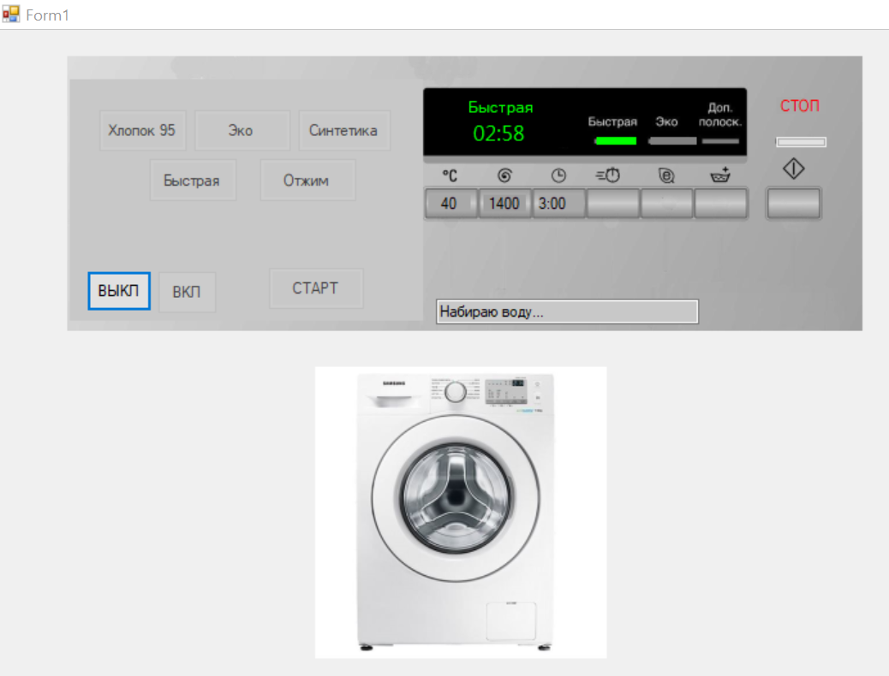
тестирование
Процесс стирки

Slide 22
Заключение
В ходе проделанного курсового проекта была проведена работа с литературой в области разработки различного типа диаграмм и технологии разработки программного обеспечения, сформулированы основные понятия темы.
Было создано подробное описание унифицированного процесса разработки программного обеспечения для системы домофона. Реализованы диаграммы Ганта, IDEF0, DFD , EPC, BPMN, а также FURPS+
В результате были смоделированы процессы, разработаны требования, основанные на прецедентах. Все это выразилось в ряде диаграмм, описанных и представленных в отчете.

Slide 23
Спасибо за внимание
Кальянов Константин
18-К-АС1

